Slide 1
welcome
Tiếng Việt 4

Slide 2
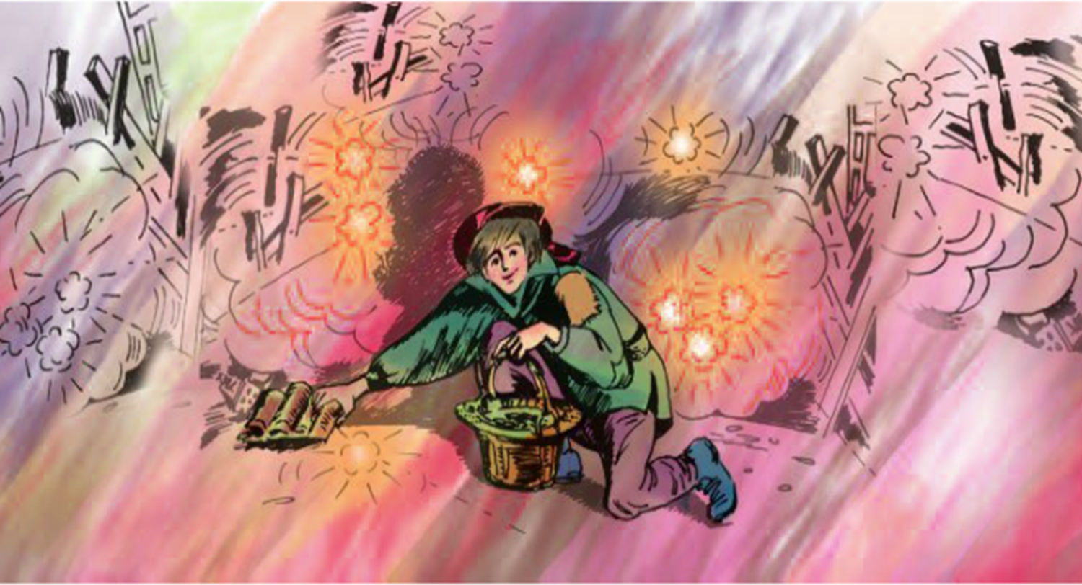
Bức tranh vẽ gì?

Slide 3
Tập đọc
Ga-vrốt ngoài chiến lũy
SGK trang 81

Slide 4
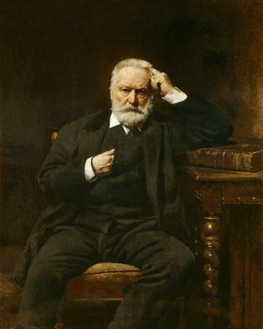

Tác giả
- Victor Hugo (Vích-to Huy-gô) sinh năm 1802, mất năm 1885
Đại văn hào nổi tiếng người Pháp thế kỉ XIX.
Tác phẩm tiêu biểu: Nhà thờ Đức Bà Pa-ri, Những người khốn khổ, …

Slide 5
GA-VRỐT NGOÀI CHIẾN LUỸ
Ăng-giôn-ra nói:
- Chừng mười lăm phút nữa thì chiến lũy chúng ta không còn quá mười viên đạn.
Ga-vrốt nghe rõ câu nói đó.
Một lát sau, người ta thấy bóng cậu bé thấp thoáng ngoài đường phố, dưới làn mưa đạn.
Thì ra Ga-vrốt đã lấy một cái giỏ đựng chai trong quán ra khỏi chiến lũy. Nó dốc vào miệng giỏ những chiếc bao đầy đạn của bọn lính chết gần chiến lũy.
- Cậu làm trò gì đấy? - Cuốc-phây-rắc hỏi.
- Em nhặt cho đầy giỏ đây!
- Cậu không thấy đạn réo à?
Ga-vrốt trả lời:
- Có chứ, nó rơi như mưa ấy. Nhưng làm sao nào?
Cuốc-phây-rắc thét lên:
- Vào ngay!
- Tí ti thôi! Ga-vrốt nói.
Ngoài đường, lửa khói mịt mù. Điều đó rất có lợi cho Ga-vrốt. Dưới màn khói và với thân hình bé nhỏ, cậu bé có thể tiến xa ngoài đường mà không ai trông thấy. Ga-vrốt dốc bảy, tám bao đạn đầu tiên không có gì nguy hiểm lắm. Em nằm xuống rồi lại đứng thẳng lên, ẩn vào một góc cửa, rồi lại phốc ra, tới, lui, dốc cạn các bao đạn và chất đầy giỏ.
Nghĩa quân mắt không rời cậu bé. Đó không phải là một em nhỏ, không phải là một con người nữa, mà là một thiên thần. Đạn bắn theo em, em nhanh hơn đạn. Em chơi trò ú tim với cái chết một cách thật ghê rợn.
Theo Huy-gô

Slide 6

Bài được chia làm mấy đoạn ?
1
Từ Ăng-giôn-ra đến làn mưa đạn
(6 dòng đầu)
2
Thì ra Ga- vrốt đến Ga-vrốt nói.
3
Ngoài đường đến thật ghê rợn
(đoạn còn lại)

Slide 7

Luyện đọc
Từ khó:
Ga-vrốt
Ăng-giôn-ra
Cuốc-phây-rắc

Slide 8
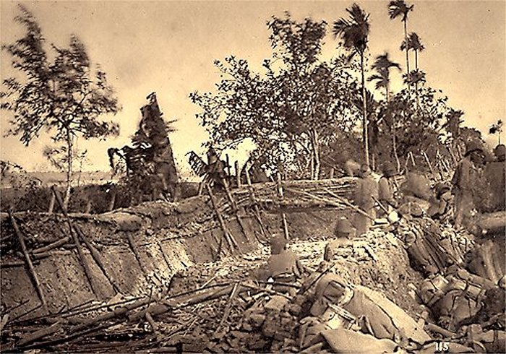
Giải nghĩa từ
Chiến luỹ: tuyến phòng thủ được xây dựng kiên cố hoặc dựng tạm bằng các vật có tác dụng che đỡ như bao cát, giường, tủ, bàn, ghế,…

Slide 9
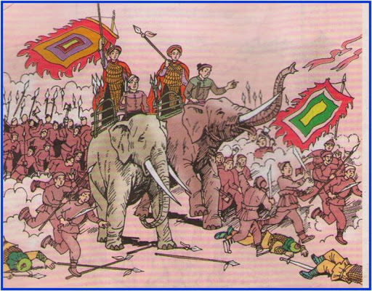
Giải nghĩa từ
Nghĩa quân: quân khởi nghĩa.

Slide 10
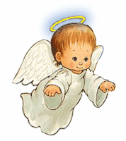
Giải nghĩa từ
Thiên thần: thần ở trên trời, thường được cho là rất đẹp và có nhiều phép lạ (theo quan niệm xưa)

Slide 11
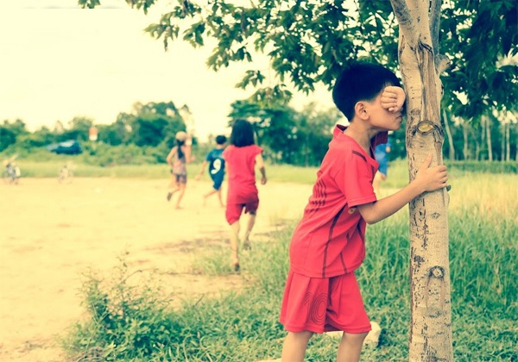
Giải nghĩa từ
Ú tim: trò chơi trốn tìm của trẻ em.

Slide 12
GA-VRỐT NGOÀI CHIẾN LUỸ
Ăng-giôn-ra nói:
- Chừng mười lăm phút nữa thì chiến lũy chúng ta không còn quá mười viên đạn.
Ga-vrốt nghe rõ câu nói đó.
Một lát sau, người ta thấy bóng cậu bé thấp thoáng ngoài đường phố, dưới làn mưa đạn.
Thì ra Ga-vrốt đã lấy một cái giỏ đựng chai trong quán ra khỏi chiến lũy. Nó dốc vào miệng giỏ những chiếc bao đầy đạn của bọn lính chết gần chiến lũy.
- Cậu làm trò gì đấy? - Cuốc-phây-rắc hỏi.
- Em nhặt cho đầy giỏ đây!
- Cậu không thấy đạn réo à?
Ga-vrốt trả lời:
- Có chứ, nó rơi như mưa ấy. Nhưng làm sao nào?
Cuốc-phây-rắc thét lên:
- Vào ngay!
- Tí ti thôi! Ga-vrốt nói.
Ngoài đường, lửa khói mịt mù. Điều đó rất có lợi cho Ga-vrốt. Dưới màn khói và với thân hình bé nhỏ, cậu bé có thể tiến xa ngoài đường mà không ai trông thấy. Ga-vrốt dốc bảy, tám bao đạn đầu tiên không có gì nguy hiểm lắm. Em nằm xuống rồi lại đứng thẳng lên, ẩn vào một góc cửa, rồi lại phốc ra, tới, lui, dốc cạn các bao đạn và chất đầy giỏ.
Nghĩa quân mắt không rời cậu bé. Đó không phải là một em nhỏ, không phải là một con người nữa, mà là một thiên thần. Đạn bắn theo em, em nhanh hơn đạn. Em chơi trò ú tim với cái chết một cách thật ghê rợn.
Theo Huy-gô

Slide 13
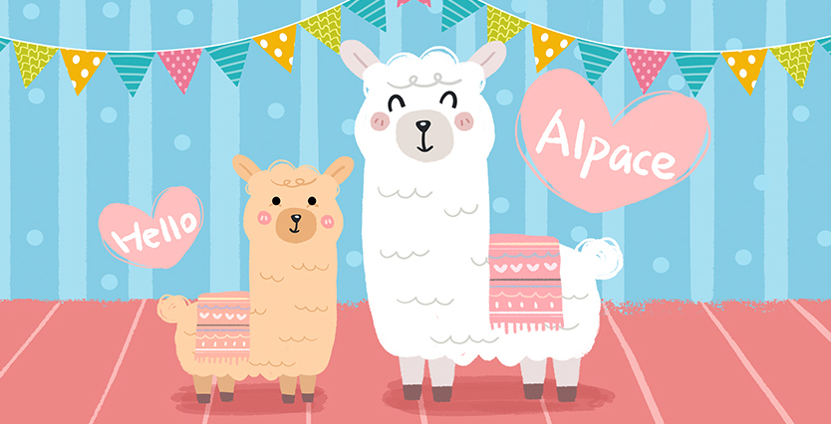
Tìm hiểu bài
Chơi trò chơi

Slide 14


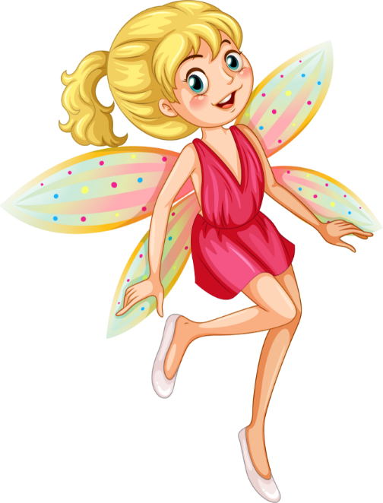
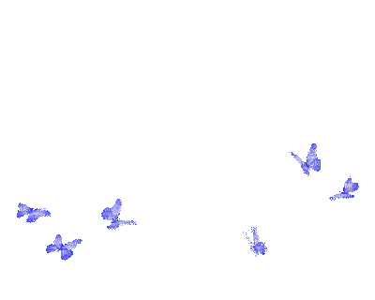


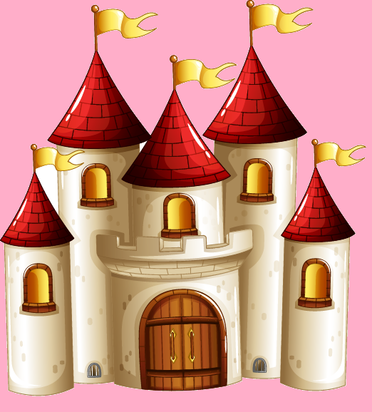








Slide 15


4
5
3
1
2

Slide 16



Câu 1: Ga-vrốt ra ngoài chiến lũy để làm gì ?
Ga–vrốt ra ngoài chiến lũy nhặt đạn giúp nghĩa quân.

Slide 17
Câu 2: Vì sao Ga-vrốt lại ra ngoài chiến lũy trong lúc mưa đạn như vậy?
Vì Ga-vrốt nghe thấy Ăng-giôn-ra nói chỉ còn mười lăm phút nữa thì chiến lũy không còn quá mười viên đạn.
Đoạn 1 cho biết lí do Ga-vrốt ra ngoài chiến lũy.

Slide 18
Câu 3: Tìm những chi tiết thể hiện lòng dũng cảm của cậu bé Ga-vrốt?
Ga-vrốt không sợ nguy hiểm, ra ngoài chiến lũy để nhặt đạn cho nghĩa quân dưới làn mưa của địch; Cuốc-phây-rắc thét giục cậu quay vào chiến lũy nhưng Ga-vrốt vẫn nán lại để nhặt đạn; Ga-vrốt lúc ẩn lúc hiện giữa làn đạn giặc, chơi trò ú tim với cái chết.
Đoạn 2 : Lòng dũng cảm của chú bé Ga-vrốt.

Slide 19
Câu 4: Vì sao tác giả nói Ga- vrốt là một thiên thần?
- Vì thân hình bé nhỏ của chú ẩn, hiện trong làn khói đạn như thiên thần.
- Vì chú không sợ chết, đạn đuổi theo Ga-vrốt, chú chạy nhanh hơn đạn, chơi trò ú tim với cái chết…

Slide 20
Câu 5: Em có cảm nghĩ gì về nhân vật Ga-vrốt?
- Ga-vrốt là một thiếu niên anh hùng, không sợ nguy hiểm đến thân mình, lo cho nghĩa quân.
- Rất khâm phục lòng dũng cảm của Ga-vrốt.
Đoạn 3: Hình ảnh Ga-vrốt đẹp như thiên thần trong mưa đạn.

Slide 21

Tìm hiểu bài
Đoạn 1 : Cho biết lí do Ga-vrốt ra ngoài chiến lũy.
Đoạn 2 : Lòng dũng cảm của chú bé Ga-vrốt.
Đoạn 3: Hình ảnh Ga-vrốt đẹp như thiên thần trong mưa đạn.
Nội dung: Ca ngợi lòng dũng cảm của chú bé Ga-vrốt.

Slide 22
III. LUYỆN ĐỌC DIỄN CẢM
Ăng-giôn-ra nói:
- Chừng mười lăm phút nữa thì chiến lũy chúng ta không còn quá mười viên đạn.
Ga-vrốt nghe rõ câu nói đó.
Một lát sau, người ta thấy bóng cậu bé thấp thoáng ngoài đường phố, dưới làn mưa đạn.
Thì ra Ga-vrốt đã lấy một cái giỏ đựng chai trong quán ra khỏi chiến lũy. Nó dốc vào miệng giỏ những chiếc bao đầy đạn của bọn lính chết gần chiến lũy.
- Cậu làm trò gì đấy? - Cuốc-phây-rắc hỏi.
- Em nhặt cho đầy giỏ đây!
- Cậu không thấy đạn réo à?
Ga-vrốt trả lời:
- Có chứ, nó rơi như mưa ấy. Nhưng làm sao nào?
Cuốc-phây-rắc thét lên:
- Vào ngay!
- Tí ti thôi! Ga-vrốt nói.

Slide 23
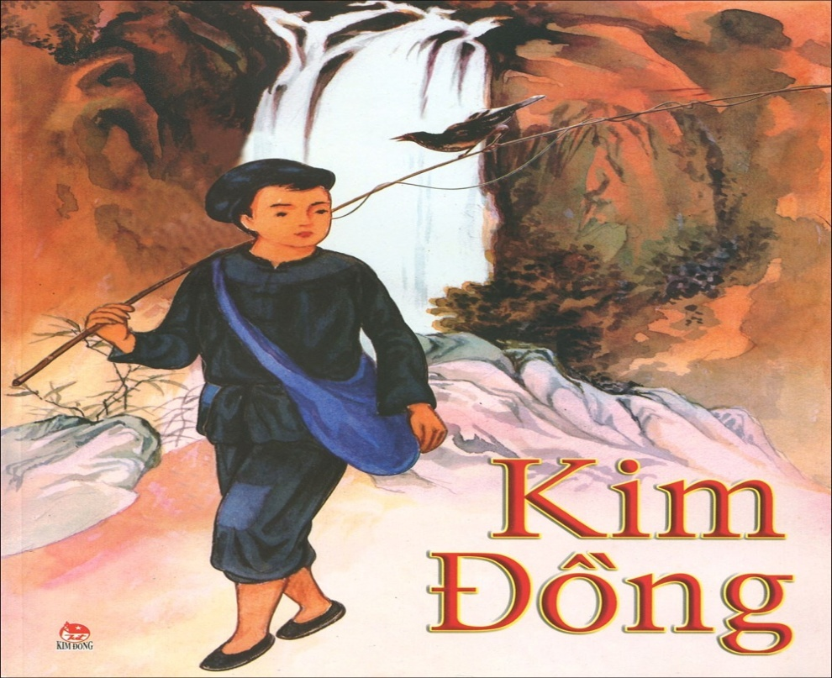

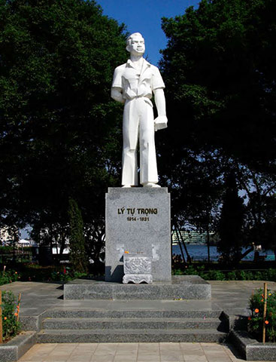
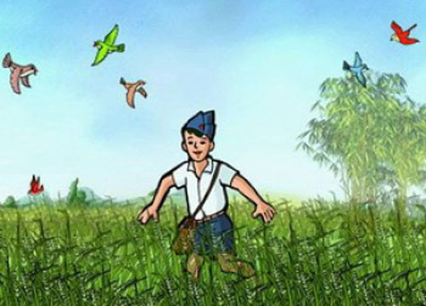

Slide 24
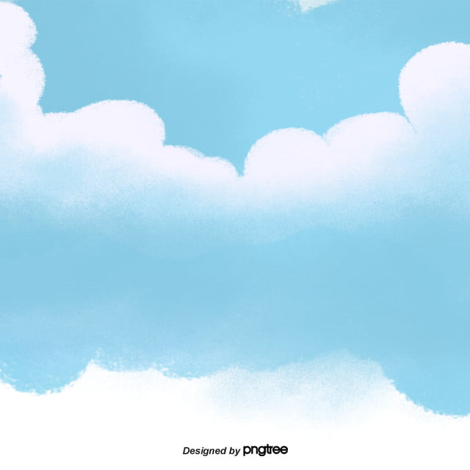


CỦNG CỐ BÀI HỌC
non
Ong
học
việc

Slide 25



Câu 1 Nhà văn Huy-gô là người nước gì?
C. Pháp
A. Mỹ
B. Anh
D. Hà Lan

Slide 26
Câu 2: Nhân vật Ga–vrốt trong bài là người ………..?
A. Xấu xa
C. Nhát gan
B. Yếu đuối
D. Dũng cảm

Slide 27
Câu 3: Ga–vrốt trong bài đã nhặt cái gì ?
A. Đạn
C. Bông gòn
B. Súng
D. Gạch

Slide 28
Đọc lại bài và TLCH
Làm BTVN
Chuẩn bị bài sau
Dặn dò

Slide 29
Bye

